Slide 1
PASSAVIN
Le connecteur neutre entre la boutique en ligne des domaines européens et les logisticiens vin
Dossier de présentation investisseurs — Bloc 3 Euridis · Mastère Marketing & Digital Business · Version 2
[Nom Prénom] · [Promotion] · Octobre 2026 · Nom de travail provisoire, sous réserve des vérifications INPI/EUIPO

Slide 2
EN UNE PAGE
Résumé investisseur
3 732
725 k€
M38
890 k€
domaines dans le SAM européen (5 pays, 3 CMS) — ×4 à 7 par rapport à la V1
revenu récurrent annualisé fin 2029 (central : 478 domaines + 137 en marque blanche)
point mort mensuel en central (M36 visé, non atteint ; M32 en optimiste)
besoin sur 3 ans : 140 k€ de pré-amorçage + seed de 750 k€ à M12, conditionnée
Problème | Solution | Modèle | Organisation commerciale | Statut honnête
Ressaisie des commandes étrangères, pays non livrables au panier, frais de port faux | Connecteur WooCommerce → Shopify → PrestaShop : éligibilité au checkout, transmission, suivi, multi-logisticiens | Direct : abonnement 49-199 €/mois. Partner : licence de marque blanche 690-2 490 €/mois pour les logisticiens | Dirigeant + 3 sales pays + partner manager + 2 customer success ; 27 agences, 20 apporteurs, 4 logisticiens revendeurs | Aucun client payant. Validation avant le MVP (≈ 3 mois, < 8 k€)
Nous demandons 750 k€ à M12 (550 k€ de fonds propres + 200 k€ de prêt d'amorçage BPI), seulement si les jalons sont atteints : ≥ 25 domaines payants, 2 logisticiens intégrés, 1 lettre d'intention de licence.
PASSAVIN · nom de travail provisoire · Dossier Bloc 3 · V2 · [Nom Prénom]
02

Slide 3
VISION & MOTIVATION
Start with why : aucun vin ne devrait rester à quai
Au XIXᵉ siècle, aucun vin ne circulait sans « passavant », le laissez-passer des douanes.
Aujourd'hui, un domaine de Loire, de Vénétie ou de la Rioja qui vend en ligne à un client suisse, belge ou allemand perd encore du temps — et parfois la vente — entre sa boutique et son logisticien.
Passavin veut que chaque bouteille vendue en ligne en Europe puisse partir, sans ressaisie, vers toutes les destinations réellement livrables.
SOURCES DE MOTIVATION ET APPROCHE
• Expérience terrain du porteur : commercial dans le transport de vin pour particuliers, partout dans le monde
• Constat répété d'intégrations refaites « une par une » chez les logisticiens (signal observé, pas des clients de Passavin)
• Ambition : une PME SaaS européenne, neutre entre logisticiens
• Pragmatisme : un CMS à la fois, un pays à la fois, chaque recrutement déclenché par un jalon
• Tester la demande avant de coder : seuils GO / STOP fixés à l'avance
PASSAVIN · nom de travail provisoire · Dossier Bloc 3 · V2 · [Nom Prénom]
03

Slide 4
ENVIRONNEMENT & POURQUOI MAINTENANT
Un environnement qui pousse les domaines vers la vente directe en Europe
−8 %
−3,7 %
−5 %
46 %
exportations françaises de vins & spiritueux en 2025 (14,3 Md€, FEVS)
exportations italiennes de vin 2025 (7,77 Md€, ISTAT)
exportations espagnoles de vin 2025 (2,88 Md€, AEAT/OIVE)
du CA des domaines allemands en vente directe (DWI/Geisenheim 2024)
Tendance | Donnée [FAIT] | Effet pour Passavin
Droits américains de 15 % depuis août 2025 | États-Unis : 1ᵉʳ marché du vin français (20 %) | Report vers l'Europe, où l'expédition aux particuliers est possible
Vente à distance intra-UE depuis 2023 | Accises du pays de destination (directive UE 2020/262) | Besoin de logisticiens spécialisés → besoin de connecteurs
Digitalisation des producteurs | 79 % des viticulteurs FR ont un site, 21 % vendent en ligne (Afnic 2025) | Base installée de boutiques à connecter
Les logisticiens se lancent seuls | MBE Wine for Europe (juin 2026), plugin Hillebrand Gori | Fenêtre ouverte pour un acteur neutre, mais pas pour longtemps
Point d'attention : les budgets des domaines se resserrent aussi. Prix d'entrée bas, gain démontré en démo.
PASSAVIN · nom de travail provisoire · Dossier Bloc 3 · V2 · [Nom Prénom]
04

Slide 5
PROBLÈME
Le problème : trois frictions entre « vendre » et « livrer »
01 · Avant la vente
02 · Après la vente
03 · Après l'expédition
La boutique propose des pays où aucun logisticien ne livre le vin, avec un forfait de port approximatif → commande annulée ou vendue à perte.
La commande est ressaisie à la main dans le portail du logisticien : ≈ 12 min par commande étrangère [hypothèse à mesurer].
Le numéro de suivi est recopié à la main ; le client inquiet écrit ; les incidents se gèrent par mail.
Deux victimes : le domaine (temps, ventes perdues) et le logisticien, qui paie chaque intégration sur mesure — ou un plugin maison peu adopté. D'où deux offres : Direct pour les domaines, Partner pour les logisticiens.
PASSAVIN · nom de travail provisoire · Dossier Bloc 3 · V2 · [Nom Prénom]
05

Slide 6
PROBLÈME — VALIDÉ / NON VALIDÉ
Le problème est réel, son ampleur n'est pas encore prouvée
Affirmation | Statut | Comment le prouver
Les intégrations logistiques sont faites au cas par cas | Observé chez un logisticien (signal, pas des clients) | Entretiens avec 4 logisticiens
Les outils génériques gèrent mal l'alcool international | Vérifié (Packlink, FedEx) | —
Un plugin vin existe mais n'est pas adopté | Vérifié (Hillebrand Gori : < 10 installations) | Comprendre pourquoi (3 entretiens)
≈ 12 min de ressaisie par commande étrangère | Hypothèse | Chronométrage chez 25 domaines
25 % des caves italiennes et 50 % des bodegas vendent sur leur site | Hypothèse (Nomisma ≈ 50 %, EAE 70 %) | 10 entretiens IT, 8 ES, scan de sites
Les domaines paieront 94 €/mois en moyenne | Hypothèse | Van Westendorp + 8 pré-ventes avec acompte
Un logisticien paiera une licence de marque blanche | Hypothèse | 1 lettre d'intention avant la seed
PASSAVIN · nom de travail provisoire · Dossier Bloc 3 · V2 · [Nom Prénom]
06

Slide 7
SOLUTION
La solution : votre boutique, branchée à vos logisticiens vin
« Au panier, vos clients étrangers ne voient que les destinations réellement livrables, au bon prix. Après l'achat, la commande part chez le logisticien et le suivi revient tout seul. »
Installation
Checkout
Paiement
Pré-contrôle
Transmission
Suivi
Pilotage
Connexion du logisticien, contrôle des fiches produits
Éligibilité pays + tarif via les API des logisticiens
Passerelle du domaine (aucun flux financier chez nous)
Adresse, téléphone, colis, valeur ; file d'anomalies
Ordre d'expédition chez le logisticien choisi
Statuts récupérés, mail au client
Délais, coûts, incidents par pays
• Ne promet pas une conformité automatique : les règles d'éligibilité sont fournies et garanties par chaque logisticien ; Passavin les applique.
• Pas d'envoi direct à des particuliers aux États-Unis (système three-tier).
• RGPD : Passavin est sous-traitant du domaine ; hébergement UE ; seules les données utiles à l'expédition sont transmises au logisticien choisi.
PASSAVIN · nom de travail provisoire · Dossier Bloc 3 · V2 · [Nom Prénom]
07

Slide 8
PRODUITS ET SERVICES
Deux offres, un seul moteur, trois CMS
PASSAVIN DIRECT — pour les domaines
PASSAVIN PARTNER — pour les logisticiens
• Extension CMS + moteur cloud multi-logisticiens
• Essentiel 49 € · Pro 99 € · Expert 199 €/mois
• Installation 490 € (0 € via une agence)
• Domaine libre de choisir et de changer de logisticien
• Même moteur, à la marque du logisticien
• Licence 690 / 1 490 / 2 490 €/mois + mise en place
• 0,40 à 0,60 € par expédition
• Le logisticien l'offre à ses domaines clients
FEUILLE DE ROUTE PRODUIT
M1-M4
M5
M15
M18
M25
M26+
MVP WooCommerce, 2 adaptateurs logisticiens
Commercialisation France
1ʳᵉ licence Partner
App Shopify (0 % de commission jusqu'à 1 M$)
Module PrestaShop (vendu en direct)
Nouveaux adaptateurs, marque blanche Premium
PASSAVIN · nom de travail provisoire · Dossier Bloc 3 · V2 · [Nom Prénom]
08

Slide 9
MARCHÉ (MARKET SIZE)
Un marché européen d'environ 3 700 domaines adressables
Pays | Producteurs (base) | Vendent en ligne | TAM | SAM (3 CMS × export) | SOM M36 | Pénétration
France | 43 000 [FAIT] | 21 % [FAIT] | 9 030 | 2 040 | 289 | 14 %
Italie | 17 000 [FAIT ICQRF] | 25 % [HYP] | 4 250 | 945 | 108 | 11 %
Espagne | 3 925 [FAIT INE] | 50 % [HYP] | 1 962 | 409 | 75 | 18 %
Allemagne | 15 151 [FAIT Destatis] | 25 % [HYP] | 3 788 | 185 | 4 | 2 %
Portugal | 3 000 [HYP, NV] | 25 % [HYP] | 750 | 154 | 2 | 1 %
Total |  |  | 19 780 | 3 732 | 478 | 13 %
• En valeur (≈ 1 300 €/an par domaine) : TAM ≈ 26 M€/an, SAM ≈ 4,9 M€/an ; + 137 domaines activés par les logisticiens revendeurs.
• Parts de CMS : WMTips 2026 (tous secteurs, faute de données propres au vin). Parts « export particuliers » : hypothèses à mesurer.
• Allemagne = surtout un pays de destination : pas de commercial dédié. Espagne = vivier le plus petit : poste partagé avec le Portugal.
PASSAVIN · nom de travail provisoire · Dossier Bloc 3 · V2 · [Nom Prénom]
09

Slide 10
CLIENTÈLE — BUYER PERSONAS
Cibles : quatre personas (illustratifs)
Claire, 42 ans
Marco, 38 ans
Sophie, 38 ans
Marc, 50 ans
Vigneronne-gérante (Loire), WooCommerce
Responsable commercial, Valpolicella
Dirigeante d'agence web, 25 domaines
Directeur commercial d'un logisticien
FRUSTRATION
FRUSTRATION
FRUSTRATION
FRUSTRATION
Ressaisies le soir ; « où est mon colis ? »
Pays non livrables au panier, accises mal estimées
Intégrations refaites à chaque client
Plugin maison coûteux, peu adopté
MESSAGE
MESSAGE
MESSAGE
MESSAGE
« Vos commandes étrangères partent sans ressaisie. »
« Plus aucun pays impossible au panier. »
« Une intégration maintenue, 20-25 % récurrents. »
« Votre connecteur à votre marque en 8 semaines. »
ICP Direct : domaine de 10-60 ha, boutique active depuis ≥ 1 an, 10-80 commandes/mois dont ≥ 20 % hors du pays. Personas fictifs, à remplacer par les entretiens.
PASSAVIN · nom de travail provisoire · Dossier Bloc 3 · V2 · [Nom Prénom]
10

Slide 11
ANALYSE DE LA CONCURRENCE
Concurrence : l'idée existe… en partie, et personne n'est neutre
Acteur | Type | Force | Limite pour notre cible
Hillebrand Gori eShipping (DHL) | Logisticien + plugin | Droits au checkout, FR/ES/IT | Mono-logisticien, < 10 installations Woo, pas d'app Shopify trouvée
MBE Wine for Europe (juin 2026) | Logisticien + module | Accises UE, réseau Mail Boxes Etc. | Mono-réseau → aussi un client Partner potentiel
Tannico WinePlatform (IT) | E-shop en marque blanche + logistique | Clé en main pour les caves italiennes | Remplace la boutique du domaine
VinTrail, Baqio, Wineriz | Plateformes de vente vin | Tout-en-un | Remplacent la boutique ; modèle fermé
Sendcloud, Boxtal, Packlink, ShipStation | Multi-transporteurs génériques | Matures, pas chers | Alcool international mal couvert (Packlink : pas de vin hors UE)
Commerce7, Vinoshipper, Sovos | Conformité DTC | Référence aux États-Unis | Marché américain, pas l'export depuis l'UE
Marketplaces (Vivino, Plugwine…) | Vente intermédiée | Audience | Le domaine perd la relation client (≈ 20 % de commission)
Développement sur mesure / agences | Substitut | Sur mesure | Non maintenu, refait à chaque client
Sources : sites des éditeurs, wordpress.org, Vinetur (2026). Acteurs non retrouvés lors de la recherche : non cités.
PASSAVIN · nom de travail provisoire · Dossier Bloc 3 · V2 · [Nom Prénom]
11

Slide 12
AVANTAGES CONCURRENTIELS — USP
Positionnement et proposition de valeur
USP : « Le connecteur neutre qui branche votre boutique à plusieurs logisticiens vin. » Jamais « le seul plugin vin » : Hillebrand Gori en a un, mono-logisticien.
Neutre
Spécialisé alcool
Multi-CMS
Deux faces
Plusieurs logisticiens, aucun classement payant, mêmes conditions pour tous (Planet Aura compris)
Éligibilité des destinations et tarifs réels au checkout, là où les outils génériques échouent
WooCommerce, Shopify, PrestaShop : 100 % du vivier couvert à M25
Domaines (Direct) et logisticiens (Partner) : chaque logisticien devient un canal
• Barrières à construire : réseau de logisticiens intégrés, base de règles d'éligibilité maintenue, réseau de 27 agences, neutralité contractuelle.
• Barrière faible au départ : la vitesse d'exécution et la connaissance du terrain du fondateur. À dire franchement.
PASSAVIN · nom de travail provisoire · Dossier Bloc 3 · V2 · [Nom Prénom]
12

Slide 13
BUSINESS MODEL
Business model : deux offres, sept lignes de revenus
Offre | Ligne de revenus | Qui paie | Prix | CA an 3 (central)
Direct | Abonnement | Domaine | 49 / 99 / 199 €/mois (ARPA 94 €) | 386 k€
Direct | Installation accompagnée | Domaine | 490 € (190 € pilotes, 0 € via agence) | 97 k€
Direct | Frais de plateforme (à valider) | Logisticien choisi | 1,50 €/expédition | 62 k€
Direct | Services (≤ 15 % du CA) | Domaine | Sur devis | 15 k€
Partner | Licence de marque blanche | Logisticien | 690 / 1 490 / 2 490 €/mois | 64 k€
Partner | Mise en place | Logisticien | 4 000 à 12 000 € | 16 k€
Partner | Frais par expédition | Logisticien | 0,40 à 0,60 € | 9 k€
Total |  |  |  | 649 k€
Abandonnés : création de boutiques (confiée aux agences, devenues un canal) et développements non réutilisables. Abonnement annuel = 2 mois offerts (lisse la saisonnalité).
PASSAVIN · nom de travail provisoire · Dossier Bloc 3 · V2 · [Nom Prénom]
13

Slide 14
BUSINESS MODEL — TARIFICATION
Économie unitaire et prix de la marque blanche
99 €
6 591 €
1 079 €
6,1
contribution mensuelle par domaine (abonnement + frais − coûts variables)
LTV (durée de vie 67 mois, résiliation 1,5 %/mois)
CAC an 3 (812 € en an 1, 1 537 € en an 2)
LTV / CAC ; CAC récupéré en 11 mois
POURQUOI UN LOGISTICIEN PAIERAIT 1 490 €/MOIS
• Repères publics 2026 : Sendcloud Pro 639 €/mois + 0,07 €/étiquette ; Cargoson 199 à 1 000 $/mois.
• Passavin Partner est au-dessus d'un outil d'étiquetage : éligibilité alcool, 3 CMS, marque du logisticien.
• 0,50 €/expédition en marque blanche contre 1,50 € en mode neutre : en marque blanche, c'est le logisticien qui apporte les clients.
Coût pour 2 CMS | 1ʳᵉ année | Ensuite / an
Plugin développé en interne [HYP] | ≈ 69 k€ | ≈ 15 k€
Licence Business + mise en place | 25,9 k€ | 17,9 k€
Risque d'adoption | Le sien | Partagé
PASSAVIN · nom de travail provisoire · Dossier Bloc 3 · V2 · [Nom Prénom]
14

Slide 15
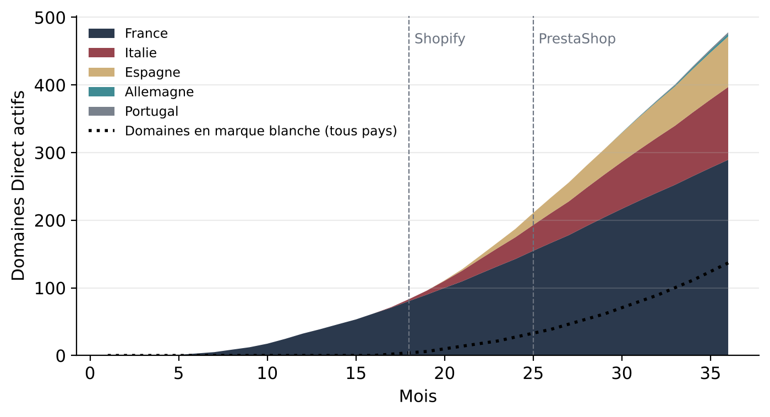
STRATÉGIE — ÉTAPES CLÉS
Stratégie : un pays et un CMS à la fois
Nov. 26-fév. 27
M1-M12
M13-M18
M19-M24
M25-M30
M31-M36
Validation FR : 25 entretiens, 8 pré-ventes, 2 logisticiens
MVP Woo, pilotes, France : 32 domaines ; seed M12
Partner manager, Italie (M17), Shopify (M18) : 83 domaines
Espagne-Portugal (M20) : 187 domaines, 2 licences
PrestaShop, customer success IT/ES : 330 domaines
Allemagne via le réseau : 478 domaines + 137 en marque blanche
• Chaque étape a un jalon mesurable : si le jalon n'est pas atteint, l'étape suivante attend.
• Italie avant l'Espagne : SAM 2,3 fois plus grand.
• PrestaShop avancé à M25 : il pèse plus que Shopify en France (27 % contre 13 %) et en Espagne (20 % contre 6 %).
PASSAVIN · nom de travail provisoire · Dossier Bloc 3 · V2 · [Nom Prénom]
15

Slide 16
STRATÉGIE COMMERCIALE — CHIFFRES CLÉS
Stratégie commerciale : canaux, cycle de vente, objectifs
Objectif (central) | 2027 | 2028 | 2029
Nouveaux domaines Direct | 33 | 170 | 348
Domaines actifs fin d'année | 32 | 187 | 478
Licences / domaines marque blanche | 0 / 0 | 2 / 27 | 4 / 137
Revenu récurrent annualisé | 42 k€ | 284 k€ | 725 k€
Agences / apporteurs actifs | 2 / 3 | 9 / 13 | 27 / 20
Effectif | 3 | 9 | 11
CYCLE DE VENTE (DOMAINE)
Étape | Taux
Prospect → contact | 30 %
Contact → démo | 50 %
Démo → essai | 50 %
Essai → client | 50 %
100 prospects → 3,75 clients | 6-8 sem.
• Un·e sales à pleine productivité fait ≈ 30 démos et contacte ≈ 200 prospects par mois → un·e alternant·e SDR prend les rendez-vous.
• Logisticiens : cycle de 6 à 9 mois (comité de direction, essai technique), porté par le dirigeant et le partner manager.
• Saisonnalité : prospection de janvier à juin ; vendanges = agences et contenus ; Noël = support.
PASSAVIN · nom de travail provisoire · Dossier Bloc 3 · V2 · [Nom Prénom]
16

Slide 17
STRATÉGIE MARKETING
Stratégie marketing : budget, événements, contenus
k€ | An 1 | An 2 | An 3
Marketing (salons, contenus, tests) | 12 | 40 | 60
Programme partenaires | 1,5 | 8 | 15
Déplacements commerciaux | 3 | 10 | 18
Localisation IT/ES/DE/PT | 0 | 12 | 8
Total | 16,5 | 70 | 101
Événement | Usage
Vinitech, Wine Paris | Validation, pré-ventes, logisticiens
ProWein (Düsseldorf) | Logisticiens européens
Vinitaly 2028 (Vérone) | Lancement Italie
Fenavin / Barcelona Wine Week | Lancement Espagne
AG des syndicats d'appellation | Ateliers de 20 min
• Inbound : fiche wordpress.org (version « suivi seul » gratuite), App Store Shopify, guide « Expédier du vin aux particuliers en Europe depuis 2023 », webinaires co-animés avec des logisticiens.
• Pas de stand payant avant l'an 3 : la valeur est dans les rendez-vous préparés. Dates des salons à reconfirmer.
• Pourquoi maintenant : exportations en baisse, accises intra-UE depuis 2023, logisticiens qui lancent leurs propres modules (fenêtre pour un acteur neutre).
PASSAVIN · nom de travail provisoire · Dossier Bloc 3 · V2 · [Nom Prénom]
17

Slide 18
ÉQUIPE — RÔLES ET COMPLÉMENTARITÉS
L'équipe : un fondateur commercial, une équipe à construire par jalons
Rôle | Qui | Apport | Complémentarité
Dirigeant·e — vente, partenariats, management | [Nom Prénom], commercial dans le transport de vin | Terrain, logisticiens, domaines | Porte la vision et les licences Partner
Lead développeur·se / CTO (M10) | À recruter — priorité n°1 (BSPCE) | Architecture SaaS, CMS, API | Compense l'absence de compétence technique
3 sales pays (M10, M17, M20) | À recruter (natif·ves IT, ES) | Langue, réseau local | Le dirigeant passe de vendeur à manager
Partner manager (M13) | À recruter | Animation de réseaux | Démultiplie la vente (agences, apporteurs)
Customer success ×2 (M16, M26) | À recruter | Activation, rétention | Protège le revenu récurrent
Conseils externes | Avocat, expert-comptable, CPI | Contrats, PI, finance | Sécurise sans coût fixe
Aucun associé, aucun diplôme, aucune compétence n'est inventé. Formation du fondateur prévue : finance d'une SAS, management d'une première équipe, contrats SaaS et RGPD.
PASSAVIN · nom de travail provisoire · Dossier Bloc 3 · V2 · [Nom Prénom]
18

Slide 19
ÉQUIPE — ORGANISATION
Organigramme sur 3 ans et plan de recrutement relié au BP
Fin 2027
3 pers.
Fin 2028
9 pers.
Fin 2029
11 pers.
• Dirigeant·e
• Lead dev (M10)
• Sales France (M10)
• Réseau : 2 agences, 3 apporteurs
• Freelance, avocat, comptable
• Partner manager, alternant·e, dév. Shopify (M13)
• Customer success FR/EN (M16)
• Sales Italie (M17), Sales ES-PT (M20)
• Réseau : 9 agences, 13 apporteurs, 2 licences
• Customer success IT/ES (M26)
• Dév. marque blanche (M26)
• 4 pôles : produit, ventes, réseau, clients
• Réseau : 27 agences, 20 apporteurs, 4 licences
Poste | Jalon (domaines actifs) | Arrivée centrale / pessimiste | Ligne du BP produite
Sales Italie | 60 | M17 / M22 | 93 domaines
Sales Espagne & Portugal | 90 | M20 / M26 | 61 domaines
Partner manager | 25 | M13 / M17 | 134 via agences, 72 via apporteurs, 4 licences
Customer success IT/ES + dév. marque blanche | 200 | M26 / non recrutés | Rétention IT/ES, licences 3 et 4
Règle de gestion codée dans le modèle : pas d'embauche si la trésorerie couvre moins de 6 mois de burn.
PASSAVIN · nom de travail provisoire · Dossier Bloc 3 · V2 · [Nom Prénom]
19

Slide 20
MANAGEMENT — ÉQUIPE INTERNE
L'équipe commerciale : rôles, objectifs SMART, rémunération
Poste | Rôle | Objectifs SMART (central) | Rémunération
Dirigeant·e | Vente an 1, licences, management | 22 domaines en 2027 ; seed à M12 ; 1ʳᵉ licence à M15 | 0 € an 1 ; 2 500 puis 3 500 € brut/mois
Sales France | Chasse + comptes jusqu'au customer success | 51 domaines en 2028, 80 en 2029 ; ≥ 30 démos/mois ; ≥ 25 % de conversion | 32 k€ + 15 % de la 1ʳᵉ année signée (≈ 170 €/domaine)
Sales Italie | Ouvrir l'Italie, recruter les agences | 30 domaines (M17-M24), 64 en 2029 ; 5 agences à M34 | Idem, via Employer of Record (+450 €/mois)
Sales Espagne & Portugal | Ouvrir l'Espagne puis le Portugal | 11 domaines (M20-M24), 50 en 2029 | Idem
Partner manager | Agences, apporteurs, licences | 9 → 27 agences ; 134 domaines via agences sur 3 ans ; 4 licences | 38 k€ + 1 500 €/licence + 50 €/domaine agence
Customer success ×2 | Activation, support, montée en gamme | Résiliation ≤ 1,5 %/mois ; activation ≥ 80 % ; ARPA ≥ 94 € | 32 k€ dont prime de rétention ≤ 2 k€
Alternant·e SDR | Rendez-vous, contenus | 25 démos qualifiées/mois | ≈ 1 000 €/mois net d'aides
Variable payé chaque trimestre, récupéré si le client résilie avant 3 mois, plafonné à 200 % ; BSPCE (réserve de 10 %) pour les premiers salariés.
PASSAVIN · nom de travail provisoire · Dossier Bloc 3 · V2 · [Nom Prénom]
20

Slide 21
MANAGEMENT — RÉSEAU
Le réseau commercial externe : agences, apporteurs, logisticiens
 | Agences Silver | Agences Gold | Apporteurs d'affaires | Logisticiens revendeurs
Rôle | Recommandent et installent | Idem + co-marketing | Consultants, œnologues, syndicats | Offrent Passavin Partner à leurs domaines
Objectif SMART | ≥ 1 domaine/trimestre | ≥ 1,2 domaine/mois | 3 domaines/an | ≥ 40 domaines activés la 1ʳᵉ année
Rémunération | 20 % récurrent à vie | 25 % récurrent + 500 €/an | 250 €/domaine actif à 3 mois | Ils paient la licence ; dégressivité
Recrutement | Annuaires Shopify/PrestaShop, sites de domaines | Promotion des Silver | Réseau, AG de syndicats | Liste de 15 logisticiens européens
Formation | Certification 2 h (FR/IT/ES) | + formation avancée | Kit + 45 min | 2 sessions pour leurs commerciaux
Animation | Newsletter, webinaire, CRM | + revue trimestrielle | Réunion semestrielle | Comité de pilotage trimestriel
Sous-performance | 0 en 6 mois → plan 90 j, puis inactive | 2 trimestres sous seuil → Silver | 6 mois sans lead → en sommeil | Plan conjoint ; licence minimale due
Fin 2029 (central) | 21 actives · 80 domaines | 6 actives · 54 domaines | 20 actifs · 72 domaines | 4 licences · 137 domaines
Syndicats et associations : pas de commission individuelle mais un tarif adhérent (−10 %), pour éviter tout conflit d'intérêts.
PASSAVIN · nom de travail provisoire · Dossier Bloc 3 · V2 · [Nom Prénom]
21

Slide 22
MANAGEMENT — PROCESSUS
Recruter, intégrer, former, animer
Recrutement
Intégration 30-60-90 jours
Formation continue
• Poste ouvert seulement si le jalon est atteint
• WTTJ, LinkedIn, InfoJobs IT/ES, cooptation
• Jeu de rôle : démo à un vigneron sceptique
• Prise de références
• Semaine 1 : immersion chez un domaine et un logisticien
• J+30 : démo certifiée
• J+60 : quota à 66 %
• J+90 : quota plein (rampe 3-4 mois)
• Playbook commercial (Notion)
• Coaching sur appels enregistrés
• 1 000 €/an/salarié
• Mise à jour réglementaire semestrielle
Rituel | Fréquence | Objet
Revue de pipeline | Hebdo, 45 min | Prévision, blocages
1:1 | Hebdo (sales) | Coaching, moral
Revue d'activité | Mensuelle | Tableau de bord
OKR | Trimestriels | Objectifs ≤ 3/pers.
Revue partenaires | Trimestrielle | Agences Gold, logisticiens
Outils et challenges
• CRM HubSpot : pipelines par pays, portail partenaires
• Metabase + Stripe : tableau de bord
• Challenge « Pro d'abord » trimestriel
• « Partenaire de l'année » (voyage salon)
PASSAVIN · nom de travail provisoire · Dossier Bloc 3 · V2 · [Nom Prénom]
22

Slide 23
MANAGEMENT — LEADERSHIP
Style de management, motivation, sous-performance
Style (Hersey-Blanchard) | Pour qui, quand
S1 Directif | Alternant·e ; sales en rampe (0-3 mois)
S2 Persuasif | Sales IT et ES, 6 premiers mois
S3 Participatif | Customer success, développeurs
S4 Délégatif | Sales FR après 12 mois ; partner manager
Motivation et fidélisation
• Variable juste et simple ; BSPCE
• Évolution : sales → responsable pays
• Reconnaissance, séminaire dans un domaine
• Réseau : commission récurrente à vie, Gold
OKR trimestriels reliés au BP — exemple T1 2029
Sous-performance (équitable)
Entreprise : « Ouvrir l'Europe du Sud » → 36 domaines IT/ES, 2 agences hors de France, PrestaShop à M25.
Sales Italie : « Référence en Vénétie » → 17 domaines, 50 démos, 1 agence.
① Diagnostic : activité, conversion ou cause externe (CMS, saison) ?
② Plan de progrès de 60 jours, coaching
③ Bilan : retour à la normale, prolongation ou changement de poste
④ Objectifs réalistes et connus : un quota manqué ne suffit pas
Limite assumée : 7 personnes en direct pour le dirigeant à M36 → nommer un·e responsable des ventes en an 4.
PASSAVIN · nom de travail provisoire · Dossier Bloc 3 · V2 · [Nom Prénom]
23

Slide 24
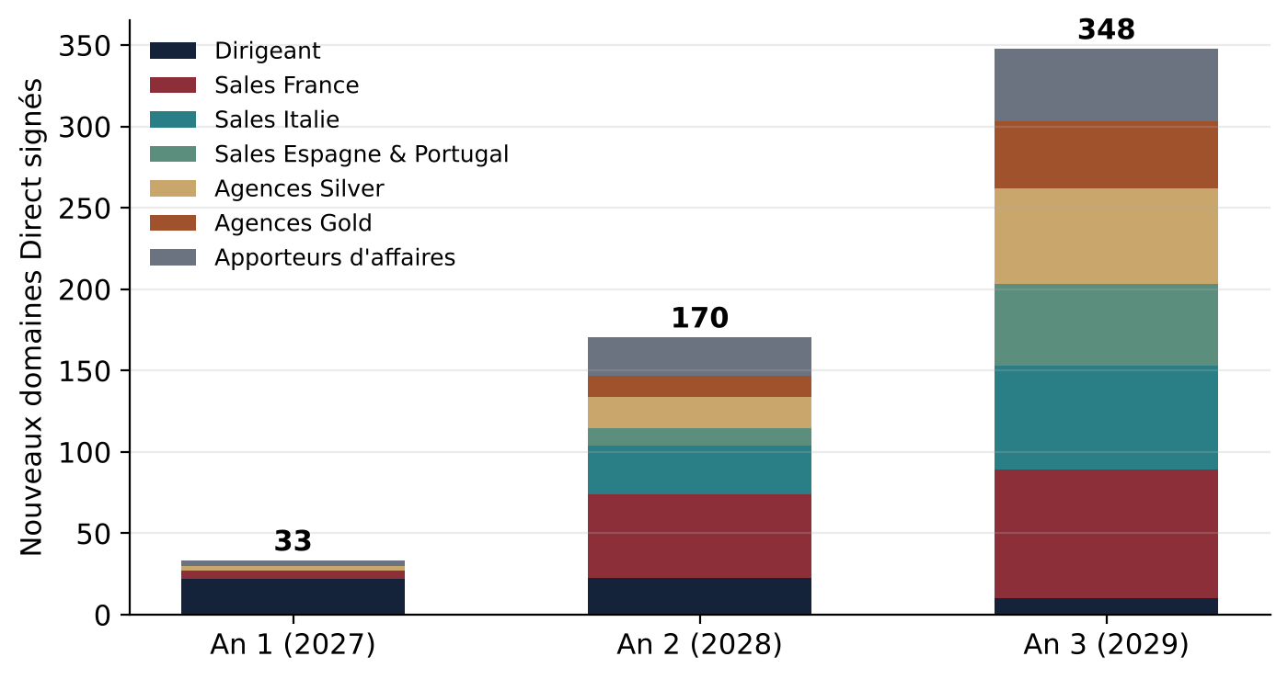
BUSINESS PLAN ← OBJECTIFS COMMERCIAUX
Démonstration n°1 : chaque domaine vient d'une ressource identifiée
Ressource | Productivité | 3 ans
Dirigeant | 22 → 2/mois → 1/mois | 54
Sales France | 8/mois × couverture CMS | 136
Sales Italie | 6/mois × couverture | 93
Sales ES-PT | 5/mois × couverture | 61
Agences Silver / Gold | 0,4 / 1,2 par mois | 134
Apporteurs | 0,25/mois | 72
Total domaines Direct |  | 551
• Couverture CMS (France) : 47 % avec WooCommerce seul, 65 % avec Shopify (M18), 100 % avec PrestaShop (M25) ; rampe de 3-4 mois ; baisse quand le SAM se remplit.
• Marque blanche : 4 licences signées par le dirigeant puis le partner manager → 137 domaines activés par les logisticiens eux-mêmes.
• CA = domaines × 94 € + installations + frais logisticiens + licences : aucune ligne sans ressource.
PASSAVIN · nom de travail provisoire · Dossier Bloc 3 · V2 · [Nom Prénom]
24

Slide 25
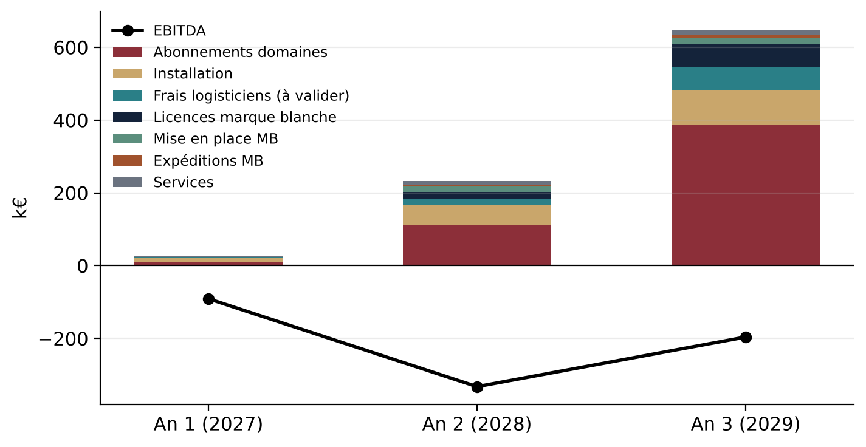
BUSINESS PLAN — RENTABILITÉ
Compte de résultat prévisionnel — scénario central
k€ HT | 2027 | 2028 | 2029
CA Direct (abonnements, installation, frais, services) | 27 k€ | 196 k€ | 559 k€
CA Partner (marque blanche) | 0 k€ | 36 k€ | 90 k€
CA total | 27 k€ | 232 k€ | 649 k€
Marge brute | 88 % | 92 % | 92 %
Développement externe (MVP) | 42 k€ | 0 k€ | 0 k€
Salaires chargés | 32 k€ | 418 k€ | 628 k€
Autres charges | 41 k€ | 128 k€ | 164 k€
EBITDA | −91 k€ | −332 k€ | −196 k€
Revenu récurrent annualisé (fin) | 42 k€ | 284 k€ | 725 k€
Croissance : CA ×2,8 entre 2028 et 2029,
EBITDA du mois 36 : −3 k€ ; charges fixes ≈ 66 k€/mois (11 personnes).
MVP passé en charges (prudence).
PASSAVIN · nom de travail provisoire · Dossier Bloc 3 · V2 · [Nom Prénom]
25

Slide 26
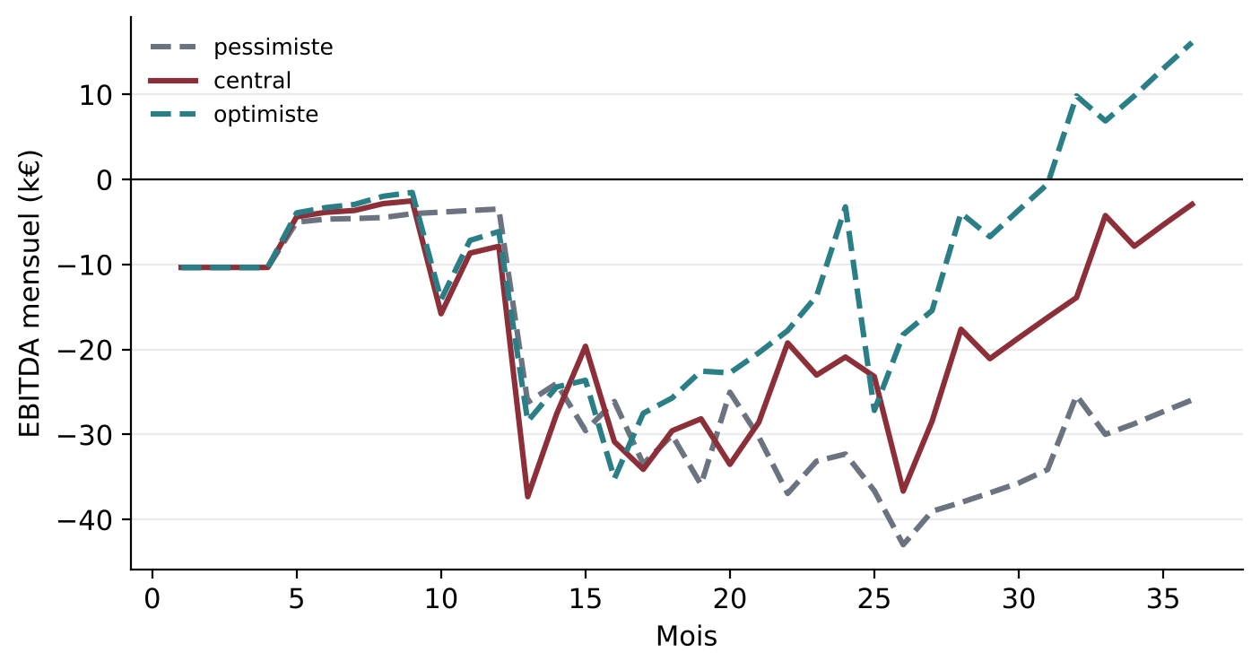
BUSINESS PLAN — VIABILITÉ
Point mort : M38 en central — l'objectif M36 n'est pas atteint
 | Pessimiste | Central | Optimiste
Domaines Direct M36 | 264 | 478 | 595
CA 2029 | 279 k€ | 649 k€ | 859 k€
EBITDA du mois 36 | −26 k€ | −3 k€ | 16 k€
Point mort mensuel | non atteint | M38 | M32
Trésorerie M36 | −38 k€ | 181 k€ | 433 k€
• Sans marque blanche : point mort M42 ; sans frais logisticien : M42.
• La résiliation seule ne suffit pas, même à 1 %.
• Pessimiste : 14 domaines à M12 → pas de seed → pivot vers la seule offre Partner, ou arrêt.
• Je montre le vrai résultat plutôt que d'ajuster les hypothèses.
CE QU'IL FAUDRAIT POUR M36 (central)
Levier | Central | Requis
ARPA (€/mois) | 94 € | 103 €
Productivité des 3 sales (×) | ×1,00 | ×1,15
Logisticiens en marque blanche à M36 | 4 | 6
Combinaison : Pro par défaut (ARPA 99 €) + 5e licence marque blanche (M30) | 94 € / 4 licences | 99 € / 5 licences
PASSAVIN · nom de travail provisoire · Dossier Bloc 3 · V2 · [Nom Prénom]
26

Slide 27
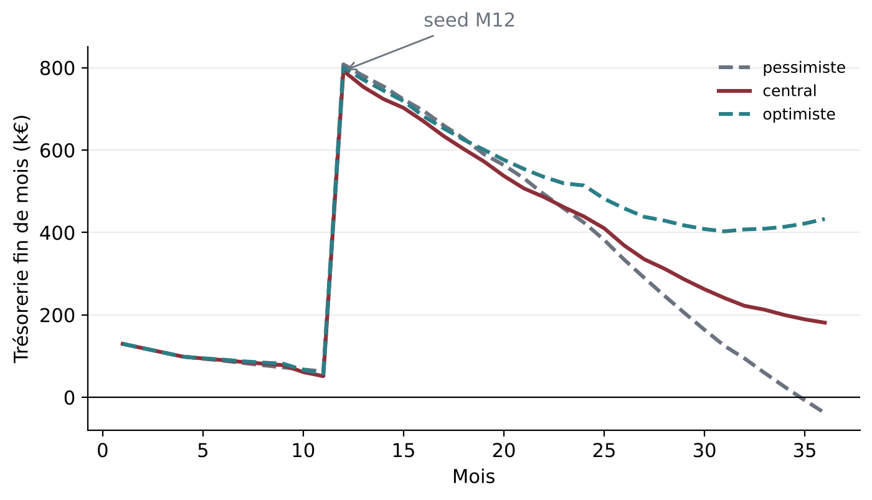
BUSINESS PLAN — BESOIN FINANCIER
Besoin de financement : 890 k€ en deux temps
Source | Montant | Quand
Apport du fondateur | 10 k€ | M0
Prêt d'honneur | 40 k€ | M0-M2
Bourse French Tech BPI | 30 k€ | M2-M4
Prêt bancaire | 60 k€ | M2
Pré-amorçage | 140 k€
Seed : business angels + fonds | 550 k€ | M12
Seed : prêt d'amorçage BPI | 200 k€ | M12
Total 3 ans | 890 k€
• Seed = point bas sans levée + 6 mois de burn. Point bas avant seed : 51 k€ à M11 → levée engagée dès M8.
• Affectation : équipe commerciale et réseau 45 %, produit 30 %, marketing Europe 10 %, customer success 5 %, juridique 3 %, réserve 7 %.
• Valorisation avant levée de 2 à 2,5 M€ [HYP] → dilution de 18 à 22 %.
Pérennité : trésorerie positive sur 36 mois (181 k€ à M36), rentable à M38 sans nouvelle levée.
PASSAVIN · nom de travail provisoire · Dossier Bloc 3 · V2 · [Nom Prénom]
27

Slide 28
RISQUES
Démonstration n°2 : risques évalués et justifiés
# | Risque | P | I | Crit. | Prévention | Plan B / alerte
R1 | Les domaines ne paient pas | 3 | 4 | 12 | 8 pré-ventes avec acompte avant le MVP | Pivot Partner / < 4 pré-ventes
R2 | Seed non obtenue (point bas 51 k€ à M11) | 3 | 4 | 12 | Levée dès M8, jalons publics, relais BPI | Plan V1 France / pas de LOI à M10
R3 | Ouverture IT/ES plus lente | 3 | 3 | 9 | Recrutement par jalons, rampe de 4 mois | Reporter l'Espagne / < 50 % du quota
R4 | Hypothèses IT/ES non mesurées ; Espagne saturée | 3 | 3 | 9 | 18 entretiens IT/ES avant recrutement | Objectifs revus / < 30 % qualifiés
R5 | Concurrent gratuit (MBE Wine, Hillebrand) | 3 | 3 | 9 | Neutralité, vitesse, agences | En faire des clients Partner
R8 | Agences peu actives | 3 | 3 | 9 | Commission à vie, Gold, certification | 2ᵉ sales FR / < 70 % actives
R10 | Pas de lead dev / CTO | 3 | 3 | 9 | Recrutement M10 avec BSPCE | CTO à temps partagé
R7 | Marque blanche vs neutralité | 2 | 3 | 6 | 2 marques, portabilité, mêmes conditions | Limiter au niveau Business
R17 | Situation du porteur vis-à-vis de son employeur | 1 | 3 | 3 | Projet scolaire ; aucune donnée ni code de l'employeur | —
17 risques notés P × I (détail en annexe). Les 5 plus critiques sont commerciaux, financiers et d'exécution. Règle automatique : aucune embauche si la trésorerie couvre moins de 6 mois de burn.
PASSAVIN · nom de travail provisoire · Dossier Bloc 3 · V2 · [Nom Prénom]
28

Slide 29
TABLEAUX DE BORD
Démonstration n°3 : un KPI, une cible du BP, un responsable
KPI | Responsable | 2027 | 2028 | 2029 | Si écart
Nouveaux domaines Direct | Dirigeant | 33 | 170 | 348 | Revue canal par canal
Signatures Sales FR / IT / ES | Chaque sales | 6 | 51 / 30 / 11 | 80 / 64 / 50 | Plan de progrès 60 j
Domaines via agences / apporteurs | Partner manager | 2 / 4 | 32 / 23 | 100 / 45 | Animation, Gold
Licences marque blanche | Dirigeant + PM | 0 | 2 | 4 | Revoir l'offre Partner
Résiliation mensuelle | Customer success | ≤ 1,5 % | ≤ 1,5 % | ≤ 1,5 % | Entretien de départ
ARPA | Customer success | 94 € | 94 € | ≥ 94 € (99 visé) | Pro par défaut
Revenu récurrent annualisé | Dirigeant | 42 k€ | 284 k€ | 725 k€ | Upsell, prix
CAC | Dirigeant | 812 € | 1 537 € | 1 079 € | Couper le canal le plus cher
Runway | Dirigeant | ≥ 6 mois | ≥ 12 mois | ≥ 6 mois | Gel automatique des embauches
26 KPI au total (formule, source, fréquence) dans l'annexe Excel, onglet Tableaux_de_bord : les cibles sont lues dans le même modèle que le BP.
PASSAVIN · nom de travail provisoire · Dossier Bloc 3 · V2 · [Nom Prénom]
29

Slide 30
ANNEXES
Annexes : validation, sources, ce qui n'est pas vérifié
GO seed (M10-M12) | Seuil
Domaines payants | ≥ 25
Revenu récurrent mensuel | ≥ 3 000 €
Résiliation | ≤ 2 %/mois
Logisticiens intégrés | ≥ 2
Lettre d'intention de licence | ≥ 1
Entretiens en Italie | ≥ 10
• Sources : FranceAgriMer, Agreste, Afnic (2025), ISTAT, ICQRF, Mediobanca, INE, OIVE/AEAT, Destatis/DWI, ViniPortugal, Eurostat, WMTips (2026), Shopify, sites des concurrents.
• Annexe financière : annexes/BP_3ans.xlsx (12 onglets : hypothèses, production par ressource, mensuel ×3, pays et CMS, marque blanche, financement, recrutement, tableaux de bord, leviers).
• Modèle reproductible : bp_model.py → build_annexes.py → build_decks.py.
NON VÉRIFIÉ — À MESURER EN PHASE 1
• Parts « vend en ligne » IT (25 %), ES (50 %), DE (25 %) et toutes les parts « export particuliers » ; base Portugal (3 000) ; CMS réellement utilisés par les caves.
• Disposition à payer (49-199 €), frais logisticien de 1,50 €, licence Partner ; temps de ressaisie (12 min) ; commission PrestaShop Addons.
• Chiffres lus dans la presse (ISTAT, AEAT, Mediobanca) ou dans des résumés (ISMEA) : à vérifier dans la source primaire avant usage public.
PASSAVIN · nom de travail provisoire · Dossier Bloc 3 · V2 · [Nom Prénom]
30

